Slide 1
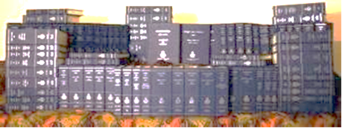
TRIPITAKA
BUDHA DHAMMA
JAYATI,S.Ag

Slide 2
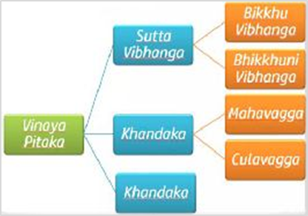
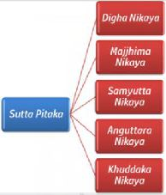
Bagan Tripitaka

Slide 3
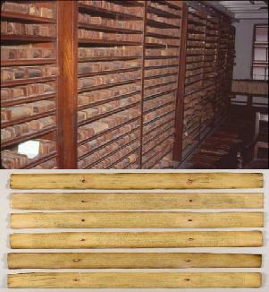
ABHIDHAMMA PITAKA
1. Dh am ma sa ng an I
2 . Vibhanga
3 . Dha tukatha
4 . Puggala panna tti
5 . Ka th ava tthu
6 . Yama ka
7 . Patthana

Slide 4
SEJARAH KONSILI PENYUSUNAN KITAP SUCI
1. Konsili I
Diprakarsai oleh Y.A. Maha Kassapa Thera dengan dilatarbelakangi oleh ucapan Bhikkhu Subhada yang menganggap dengan Parinibbana-nya Sang Buddha, para bhikkhu bisa bebas dan tidak lagi perlu mengikuti aturan-aturan dari Sang Buddha. Untuk menjaga keutuhan ajaran, Y.A. Maha Kassapa merasa perlu diadakan sidang untuk menghimpun dan mengulang kembali semua ajar an Sang Buddha.
Sidang diadakan 3 bulan setelah wafatnya Sang Buddha dan berlangsung selama 2 bulan di Goa Sattapani Rajagaha dengan disponsori oleh Raja Ajatasatu.
Sidang dihadiri oleh 500 Arahat. Y.A. Upali mengulang Vinaya Pitaka dan
Y.A. Ananda mengulang Sutta Pitaka.
Mengadili Y.A. Ananda atas beberapa kesalahan yang dilakukan selama mendampingi Sang Buddha.

Slide 5
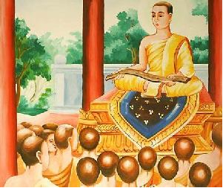
2. Konsili II
Sidang dipimpin oleh Y.A. Revata dan dihadiri 700 arahat.
Diadakan 100 tahun setelah Konsili I dan berlangsung selama 4 bulan di
Vesali dengan disponsori oleh Raja Kalasoka. Dilakukan pengulangan vinaya dan sutta.
Terjadi perbedaan penafsiran vinaya hingga terbagi menjadi dua aliran, yakni Mahasangika dan Staviravada yang nantinya merupakan cikal bakal aliran Mahayana dan Theravada sekarang.

Slide 6
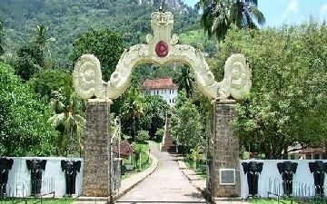
Vihara Aloka Sri Langka

Slide 7
3. Konsili III
Sidang dipimpin oleh Bhikk hu Mogaliputta Tissa dan dihadiri oleh 1000 arahat.
Diadakan lebih kurang 230 tahun setelah sidang pertama dan berlangsung selama 9 bulan di Vihara Asokarama di Pataliputta dengan disponsori oleh Raja Asok a.
Tujuan sidang adalah untuk melindungi kemur nian ajaran. Diulang ajar an Abhidhamma sehingga lengk ap Tipitaka.
4. Konsili IV
Dipimpin oleh Bhikkhu Rakkhita Mahathera dan dihadir i oleh 500 bhik khu.
Diadakan lebih kurang 450 tahun setelah sidang pertama dan berlangsung selama 1 tahun di Vihara Alok a Sri L angka pada masa Raja Vattagamani Abhaya.
Tipitaka untuk pertama kalinya disalin di daun pohon palem. D emikianlah, ajaran Buddha y ang selama ini diturunkan secara lisan akhirny a dituangkan ke dalam bentuk tulisan.

Slide 8
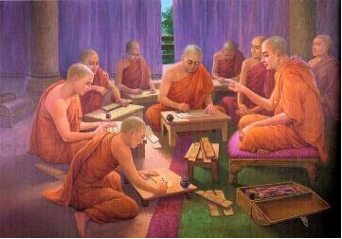
Ilustrasi Penu lisan Tipitaka di Daun L ontar

Slide 9
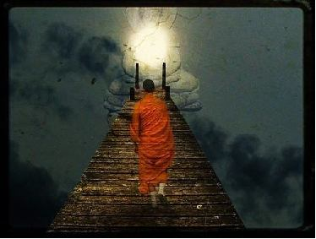
Budhha Dhamma sebagai pedoman hidup

Slide 10
A. Silava: Mempunyai Moral Yang Baik. Ada 5 jenis moralitas (Pancasila Buddhis) yang harus kita pedomanin agar terbebas dari derita
B. Bahusutta: Berpengetahuan Dhamma Dan Vinaya Secara Baik. Dharma adalah ajaran-Nya, Sang Buddha dan Vinaya adalah peraturan-peraturan yang seharusnya di pedomani agar terbebas dari dukkha (derita). Agar kehidupan ini sesuai dengan jalur Dharma (kebenaran) dan terbebas dari dukkha (derita) maka pelajari, dalami dan amalkanlah Dharma (kebenaran) ini, sedini mungkin.
C. Memahami Dharma (kebenaran) dengan sepenuhnya akan terbebas dari kerinduan karena memiliki pandangan terang. Orang Bijak tersebut akan bebas dari semua nafsu keinginan dan tenang bagaikan kolam yang tidak terkacaukan oleh angin” Itivuttaka 91.
D. Kalyanavaca: Berbicara Lemah Lembut, Mengenal Cara Bicara Dan Berbincang-Bincang Yang Menghasilkan Kebaikan. “Seseorang seharusnya hanya mengucapkan kata-kata yang tidak membahayakan diri sendiri dan tidak menyebabkan bahaya bagi orang-orang lain.
Itulah sesungguhnya ucapan yang indah” Sutta Nipata 451. Berbicara, apakah akan memberikan hasil yang baik atau tidak, sangatlah ditentukan oleh apa yang diutarakan. Milikilah sedini mungkin ucapan benar, yang telah terbebas dari niat-niat jahat serta penuh dengan cinta kasih dan kasih sayang agar menimbulkan manfaat-manfaat, baik bagi diri maupun orang-orang lain.

Slide 11
E. SUTTA NIPATA 657 “Sang Buddha mengucapkan kata-kata yang membawa kepada pencapaian rasa aman, kepada akhir penderitaan dan pencapaian Nibbana. Sungguh, inilah ucapan yang utama” Sutta Nipata 454 dan “Setiap orang bodoh yang lahir, mempunyai kapak di dalam mulutnya, dengan mana ia memotong dirinya sendiri ketika ia mengeluarkan ucapan salah”
F. Dhammikathaya Sandassana: Mampu Menerangkan Dhamma Vinaya Secara Jelas dan Terperinci Sehingga Membangkitkan Semangat dan Memuaskan Umat. Dharma yang dipelajari, bukanlah semata- mata untuk diketahui tetapi juga di praktekkan dalam kehidupan sehari-hari.
G.Jhanalabhi: Melaksanakan Samatha Bhavana Sehingga Memperoleh Jhana. Samatha bhavana: pemusatan pikiran pada suatu objek (sasaran) tertentu, untuk mendapatkan ketenangan bathin. Pelaksanaan samatha bhavana yang benar dan intensif, akan bisa meraih keberhasilan.

Slide 12
SEKIAN
TERIMAKASIH

